Slide 1












Инвестиционный паспорт
Муниципальное
образование -
Ершичский район
Смоленской области
2023 год

Slide 2


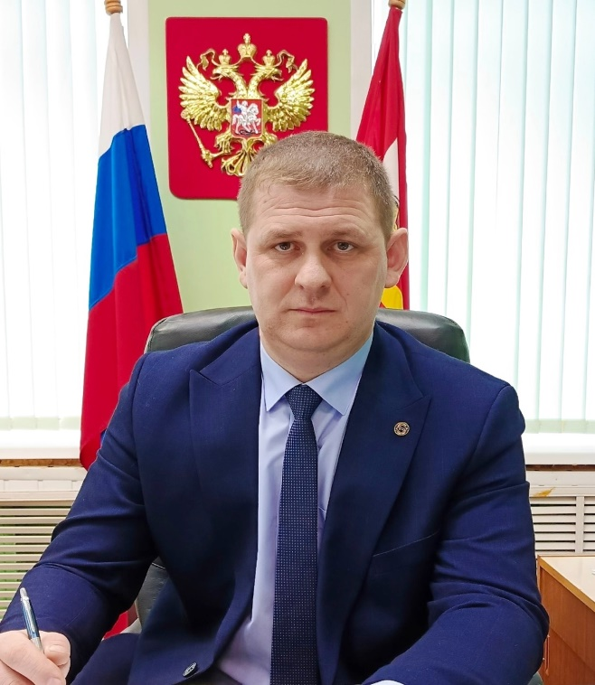
Ершичский
район
Смоленской
области
Обращение Главы муниципального образования
- Ершичский район Смоленской области
Дорогие друзья!
Рад приветствовать вас от имени жителей муниципального образования – Ершичский район Смоленской области. Благоприятные признаки инвестиционной привлекательности заключаются в том, что район имеет выгодное географическое положение. Прохождение по территории района нефтепровода (БТС-2) и наличие природного газа открывает для всех инвесторов возможность производства конкурентоспособной продукции с низкой себестоимостью. В настоящее время на территории Ершичского района работают предприятия по производству строительных материалов, полимерпесчаной плитки, древесного угля и топливных брикетов, кроме того, реализуется инвестиционный проект ЗАО «Стеклозавод Ворга» по производству армированного, приборного, авиационного, а так же особо тонкого «дисплейного» стекла.
Абраменков
Василий Евгеньевич
Живописнейший ландшафт района, экология, водные источники и смешанные леса располагают к созданию санаторно-курортных зон для людей, ведущих активный и здоровый образ жизни. Приглашаем посетить наш район, мы открыты к сотрудничеству со всеми лицами, заинтересованными в развитии бизнеса на территории Ершичского района.
Добро пожаловать в Ершичский район!
Министерство
2

Slide 3

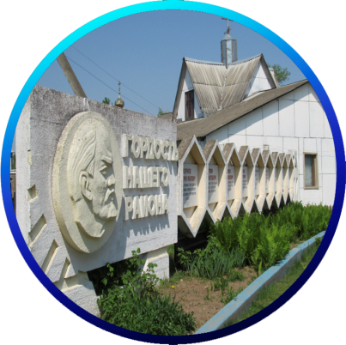

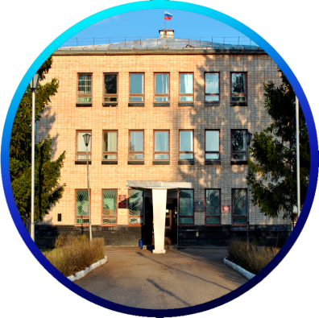
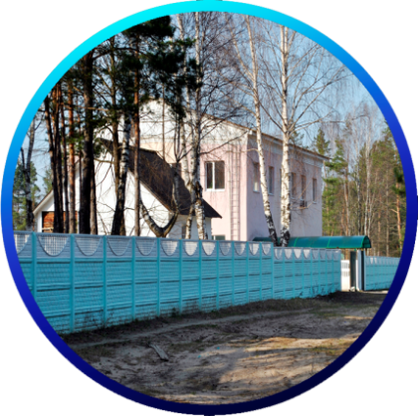
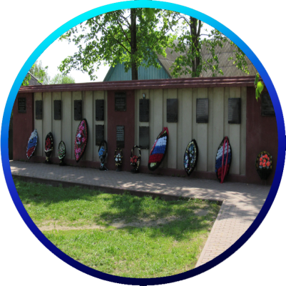
Ершичский
район
Смоленской
области
Историческая справка
По преданию, название села Ершичи произошло от слова «ёрш» - рыбы, в изобилии водившейся в реке. Возникшая на рубеже XVI-XVII вв. деревня в
1730 г. стала селом, когда помещики Лайкевичи вместе с усадьбой построили здесь деревянную церковь во имя св. Симеона Богоприимца и Анны Пророчицы. В районе значительное число археологических памятников, около 25 курганных групп дпепродвинских племен, около 50 славянских городищ, селищ и курганов.
Место для фото
Место для фото
Здесь проходил старинный Мглинский тракт. Известные уроженцы района: академик РАСХН
А.М. Емельянов, народный учитель СССР
В.Ф. Алешин, Герой Советского Союза, Г. И. Бояринов, сержант морской пехоты А.Л. Тимошенков.
В ходе Смоленской наступательной операции войска 10-й армии в 1943 году освободили район. Началось восстановление разрушенного хозяйства района.
1802
1855
1928
1972
Достоверное упоминание о поселении
Год основания стекольного завода, одного из старейших предприятия в области
Волостной центр Рославльского уезда
Ершичи – центр района
Смоленской области
Министерство
3

Slide 4
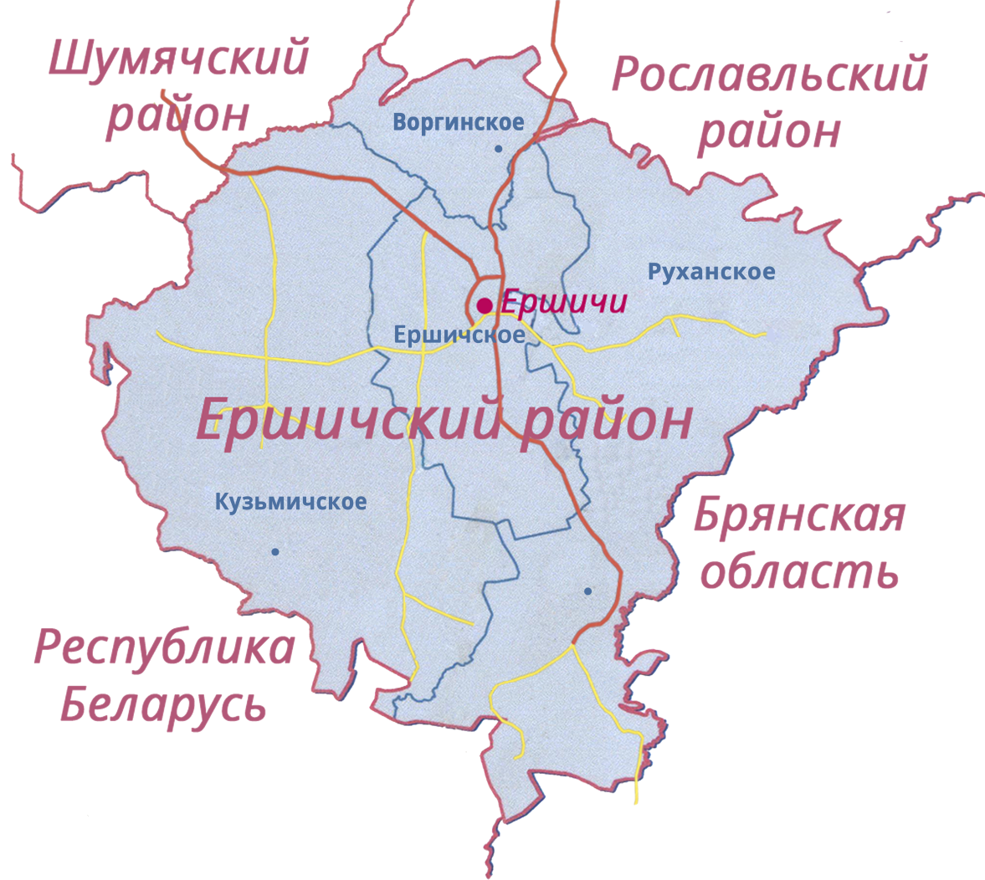




Ершичский
район
Смоленской
области
Ершичский район сегодня
Общая площадь
1 038,9 кв. км.
Население
5 052 чел.
Сельские поселения
4
1.Воргинское
2.Ершичское
3.Кузьмичское
4.Руханское
Министерство
4

Slide 5

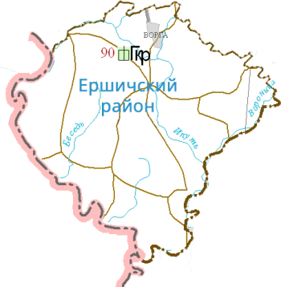





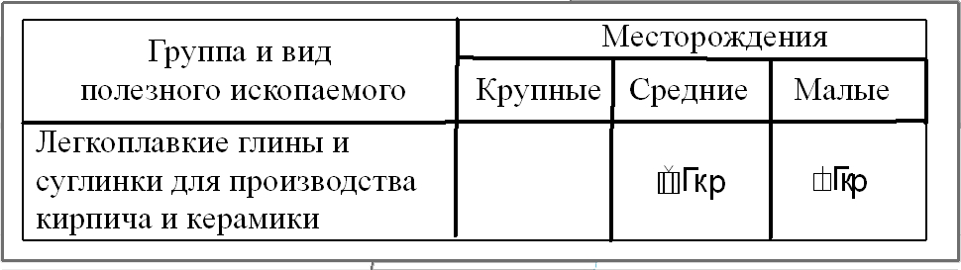
Ершичский
район
Смоленской
области
Природные ресурсы
В районе протекают реки Ипуть, Вороница, Беседь, мелкие речушки Рыжт, Невплюх, Ломенка.
Район расположен на территории Смоленско-Московской возвышенности. Рельеф представлен, плоскими, слабоволнистыми водно-ледниковыми равнинами с участками мореных всхолмлений и небольших холмов
Климат умеренно континентальный со сравнительно теплым летом и умеренно холодной зимой. Наиболее холодный месяц – январь, наиболее теплый – июль
В районе много месторождений торфа, имеются залежи стекольных песков (близ села Ворга) и мела (деревня Корсики). Встречаются песчано-гравийно-валунные месторождения. Известно месторождение трепела у деревни Карды. Имеются агроруды - известковые туфы, вивианит, месторождения охры.
Министерство
5

Slide 6









Ершичский
район
Смоленской
области
Социально-экономическое
развитие
Среднемесячная
заработная
плата
работников
Объем отгруженных товаров собственного производства, выполненных работ и услуг по всем видам экономической деятельности
Оборот
розничной
торговли
33,428
тыс. руб.
101%
89,376
млн. руб.
104%
297 млн. руб.
к средне-
областному
уровню
к уровню
2021года
Естественный прирост
составил
Динамика отчислений
26 чел.
2023 год
2021 год
Уровень безработицы
Объем доходов
1,97%
264,4 млн. руб.
Численность
трудоспособного
населения
Объем расходов
< на 24 млн. руб.
3,423тыс. чел.
Министерство
6

Slide 7






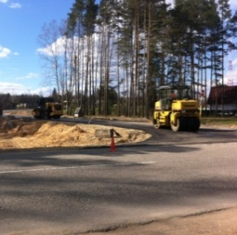
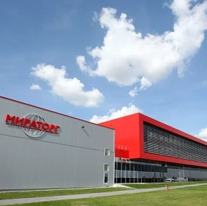
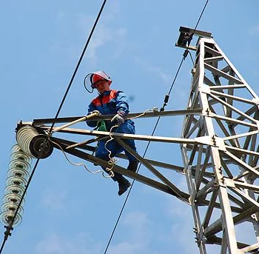
Ершичский
район
Смоленской
области
Инвестиции
Объем инвестиций в основной капитал
Структура инвестиций в основной капитал
30,877
19.1%
к уровню
2022 года
млн. руб.
2
Реализующихся инвестиционных проектов
ООО "Корсики Руханские“
Национальный историко-этнографический ландшафтный курорт "Корсики Руханские“
1,5 млрд.
Место для фото
ООО «Брянская мясная компания»
(АПХ «Мираторг»)
150 млн. руб.
Министерство
7

Slide 8



Ершичский
район
Смоленской
области
Инвестиционный потенциал
Приоритетные направления инвестирования
Сельское хозяйство
Развитие молочно-мясного животноводства и сопутствующих высокотехнологических отраслей промышленной переработки.
Освоение залежных, неэффективно используемых земель.
Производство экологически чистой продукции (рыборазведение, овощеводство, садоводство), ориентированной на внутренний рынок.
Строительство
Жилищное строительство, в том числе льготное для молодых специалистов и многодетных семей.
Строительство жилья эконом-класса, отвечающего стандартам ценовой доступности, энергоэффективности и экологичности.
Промышленность
Развитие свободных площадей действующих промышленных предприятий.
Создание и развитие промышленных зон с концентрацией производственных мощностей, ориентированных на экспорт продукции.
Дальнейшая модернизация существующих технологических процессов путём внедрения инновационных проектов.
Создание производств по переработке древесины и изделий из дерева.
Создание и развитие химического производства.
Министерство
8

Slide 9








ИНВЕСТИЦИОННАЯ КАРТА
ИНВЕСТИЦИОННАЯ КАРТА
Площадки с/х
назначения
Площадки
промышленного
назначения
Туризм и отдых
Министерство
9

Slide 10
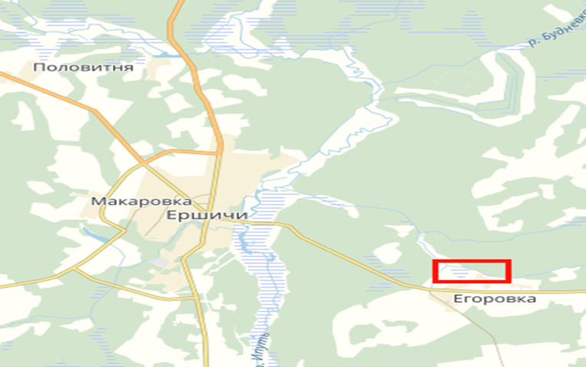
Ершичский
район
Смоленской
области
Инвестиционные площадки
Инвестиционная площадка № 67-09-09
Местоположение: с. Ершичи, д.Егоровка; - расстояние до г. Москвы: 428 км; - расстояние до г. Смоленска: 140 км
yandex.ru
Характеристика участка | Площадь | 1,7 га
 | Категория земли | земли населенных пунктов
 | Форма собственности | муниципальная
 | Приоритетное направление использования | производственная деятельности
Инженерная инфраструктура | Электроснабжение | ближайший центр питания ПС Ершичи 110/35/10 на расстоянии 3,8 км по прямой до границы земельного участка. Резерв мощности для тех. присоединения 7.73 МВА
 | Газоснабжение | Точка подключения находится в 5 км от объекта в с .Ершичи. Свободная мощность, или необходимые усовершенствования для возможности подключения-Ду 219(0.6МПа)/
 | Водоснабжение | имеется.Свободная мощность, или необходимые усовершенствования для возможности подключения-2 атм.
 | Водоотведение | Имеется возможность создания локальной канализации, Свободная мощность, или необходимые усовершенствования для возможности подключения-в зависимости от объема резервуара канализации.
Подъездные пути | На территории площадки имеется грунтовая дорога (50 м) с твердым покрытием, проезжая для любого транспорта ежегодно.
Условия предоставления | Аренда -150 тыс.рублей в год, покупка- 400 тыс.руб.
Министерство
10

Slide 11
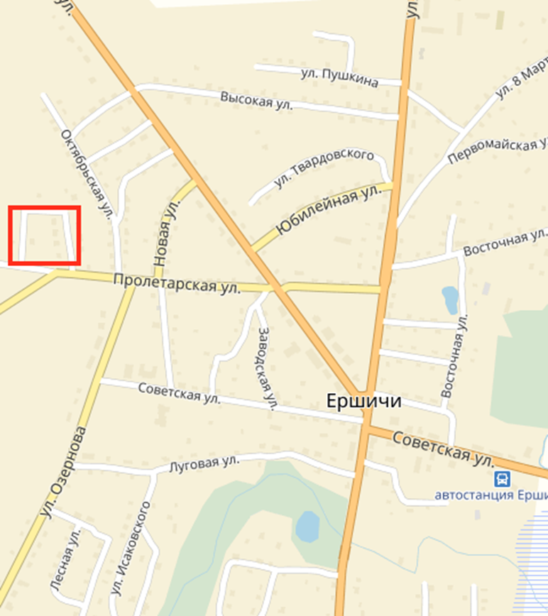
Ершичский
район
Смоленской
области
Инвестиционные площадки
Инвестиционная площадка № 67-09-07
Местоположение: Ершичский район, с.Ершичи; - расстояние до г. Москвы: 400 км; - расстояние до г. Смоленска: 130 км;
Место для карты
yandex.ru
Характеристика участка | Площадь | 0,36 га
 | Категория земли | земли населенных пунктов
 | Форма собственности | муниципальная
 | Приоритетное направление использования | Для производственной деятельности
Инженерная инфраструктура | Электроснабжение | ближайший центр питания ПС Ершичи 110/35/10 на расстоянии 12 км по прямой до границы земельного участка. Резерв мощности для тех. присоединения 7.73 МВА.
 | Газоснабжение | Точка подключения к подведена к зданию. Свободная мощность, или необходимые усовершенствования для возможности подключения-Ду 219(0.6МПа).
 | Водоснабжение | 10 метров от здания проходит проходит водопровод-4 ат.
 | Водоотведение | возможность создания локальной канализации в соответствии проектно-сметной документацией
Подъездные пути | автомобильная дорога Ершичи-Рухань-Карды-граница с Республикой Беларусь (66А-6) на расстоянии 0.3 км
Условия предоставления | выкуп: 1.4 млн.руб.
Министерство
11

Slide 12
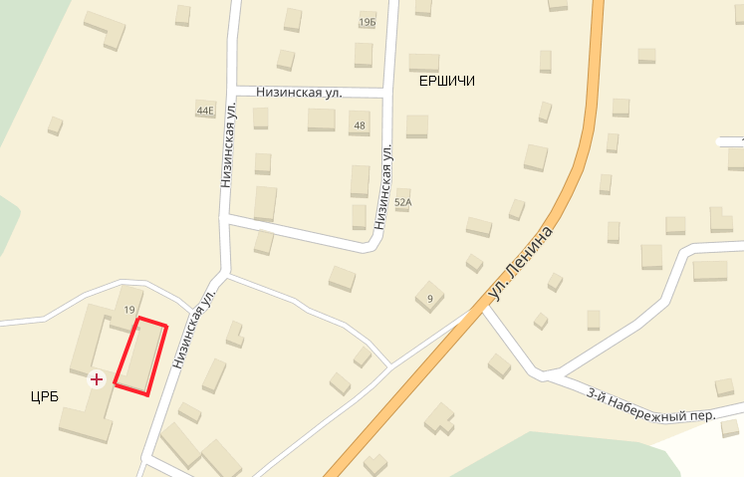
Ершичский
район
Смоленской
области
Инвестиционные площадки
Инвестиционная площадка № 67-09-11
Местоположение: с. Ершичи, ул. Низинская, 19; - расстояние до г. Москвы: 400 км; - расстояние до г. Смоленска: 130 км.
yandex.ru
Характеристика участка | Площадь помещений | 1000 кв.м
 | Категория земли | земли населенных пунктов
 | Форма собственности | муниципальная
 | Приоритетное направление использования | для рекреационного назначения, под оздоровительный комплекс
Инженерная инфраструктура | Электроснабжение | Ближайший центр питания ПС Ершичи 110/35/10 на расстоянии 0,7 км по прямой до границы земельного участка. Резерв мощности для тех. присоединения 7.73 МВА
 | Газоснабжение | подключено, диаметр трубы 219 мм.
 | Водоснабжение | подключено, производительность 4 куб.м. в минуту
 | Водоотведение | центральная канализация
Подъездные пути | Площадка находится в жилой зоне с.Ершичи(20 метров от асфальтированной дороги). Автодорога Рославль-Ершичи (66А-18) в 0.30 км. Ограничения для транспорта с точки зрения веса нет. Подъезд к площадке представляет собой асфальтную дорогу, доступен в любой сезон и для любого транспорта.
Условия предоставления | Аренда -180 тыс. рублей в год, покупка- 200 тыс.рублей
Министерство
12

Slide 13
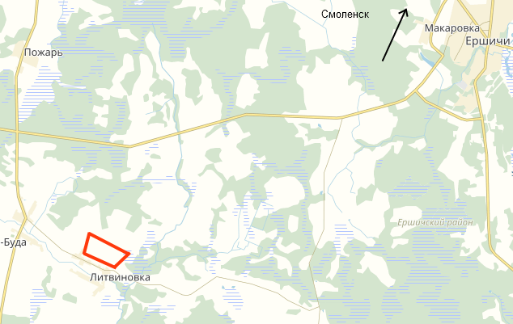
Ершичский
район
Смоленской
области
Инвестиционные площадки
Инвестиционная площадка № 67-09-13
Местоположение: Ершичский район, д. Литвиновка; - расстояние до г. Москвы: 415км; - расстояние до г. Смоленска: 140 км; - расстояние до с. Ершичи: 15 км.
Место для карты
yandex.ru
Характеристика участка | Площадь | 6 га
 | Категория земли | земли населенных пунктов
 | Форма собственности | не разграничена
 | Приоритетное направление использования | для производственной деятельности
Инженерная инфраструктура | Электроснабжение | ближайший центр питания ПС Кузьмичи 110/35/10 на расстоянии 6,8 км по прямой до границы земельного участка. Резерв мощности 2.38 МВА
 | Газоснабжение | точка подключения на расстоянии 0.5 км. Диаметр трубы 225 мм. Расчет стоимости в соответствии с ПСД.
 | Водоснабжение | объект подключен к центральному водоснабжению, макс мощность 80 куб.м. в час. Срок тех.присоединения 1 мес.
 | Водоотведение | имеется возможность установки локальной канализации, срок тех.присоединения 2 мес.
Подъездные пути | автомобильная дорога Ершичи-Верховая-граница РБ на расстоянии 3 км
Условия предоставления | выкуп: 1 млн. руб.
Министерство
13

Slide 14





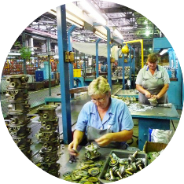
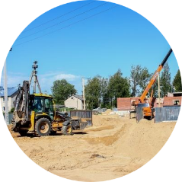


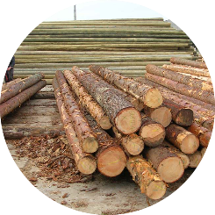

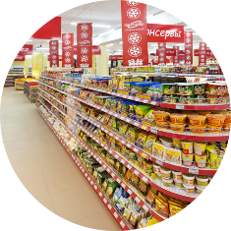

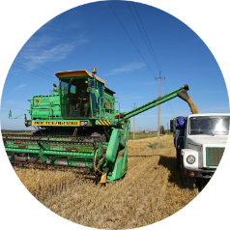
Ершичский
район
Смоленской
области
Малое предпринимательство
Число субъектов
малого и среднего
предпринимательства
Структура субъектов малого и среднего предпринимательства по сферам деятельности
128
По видам деятельности:
9
7
Промышленность
Строительство
44
13
10
45
Оптовая и розничная торговля
Сельское хозяйство
Заготовка и
переработка
древесины
Прочие
виды
Министерство
14

Slide 15





Ершичский
район
Смоленской
области
Государственная поддержка субъектов малого и
среднего предпринимательства
Смоленской области
Реализация государственной политики в сфере развития малого и среднего предпринимательства осуществляется в рамках подпрограммы «Развитие малого и среднего предпринимательства в Смоленской области» областной государственной программы «Экономическое развитие Смоленской области», включая создание благоприятного предпринимательского и инвестиционного климата.
Возмещение субъектам МСП до 50% затрат на технологическое присоединение к объектам электросетевого хозяйства мощностью до 1,5 МВт,
не более 2 млн. рублей
Возмещение субъектам МСП до 80%
затрат на уплату первого
взноса (аванса) по договорам
лизинга оборудования с
российскими лизинговыми
организациями,
не более 5 млн. рублей
Предоставления грантов субъектам МСП, являющимся социальными предприятиями, или субъектам МСП, созданным физическими лицами в возрасте до 25 лет включительно - до 0,5 млн.руб.
Предоставление субсидий в
рамках реализации грантовой
программы «Первый старт»
Министерство инвестиционного развития Смоленской области
214014, г. Смоленск, ул. Энгельса, д. 23
Сайт: dep-invest.admin-smolensk.ru
E-mail: dep@smolinvest.com
Министерство
15

Slide 16
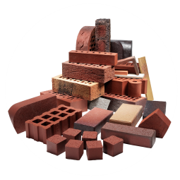






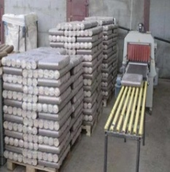



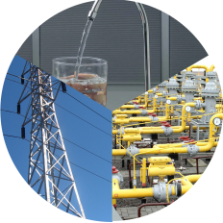
Ершичский
район
Смоленской
области
Промышленный комплекс
Число предприятий
Производство строительных материалов
9
ИП Аванесов А.А.
ООО «Виктория»
16,1 млн. руб.
Численность
работающих
Производство пиломатериалов
Производство прочих химических органических основных веществ
116 чел.
ИП Боровков П.И.
48,6 млн. руб.
Структура промышленного производства
ООО «ЛК «Фабрика»
24,7 млн. руб.
Производство и распределение электроэнергии газа и воды
13.7 млн. руб.
Филиал АО «Газпромгазораспределение»
ЕРЭ ПАО «МРСК Центр Смолэнерго»
МУП «Коммунальщик»
16

Slide 17












Ершичский
район
Смоленской
области
Сельское хозяйство
Число предприятий
Производство основных видов продукции во всех категориях хозяйств
13
1153,1
тонн
345,3
тонн
3
тонн
Структура сельского хозяйства
зерно
картофель
овощи
58,5
тонн
240
тонн
176
штук
молоко
мясо скота и
птицы
яйцо
Основные задачи на период до 2024года
Стимулирование инновационной деятельности и инновационного развития агропромышленного комплекса
Вовлечение в оборот неиспользуемых земель сельскохозяйственного назначения
Министерство
17

Slide 18










Ершичский
район
Смоленской
области
Государственная поддержка сельхозтоваропроизводителей (субсидии)
Растениеводство
Техническая модернизация
Возмещение процентных
ставок по кредитам
1.
Субсидии на приобретение сельскохозяйственной, промышленной техники для производства сельскохозяйственной продукции;
Субсидии на уплату лизинговых платежей при приобретении сельскохозяйственной техники и оборудования;
Субсидии на возмещение части затрат, связанных с разработкой проектно-сметной документации на создание и (или) модернизацию молочно-товарных ферм и проведение инженерных изысканий, выполняемых в целях подготовки данной проектной документации;
Субсидии на создание и (или) модернизацию объектов агропромышленного комплекса, а также на приобретение и ввод в промышленную эксплуатацию маркировочного оборудования для внедрения обязательной маркировки отдельных видов молочной продукции;
Субсидии на приобретение оборудования в целях создания и (или) модернизации производства молочной продукции.
Субсидии на поддержку элитного семеноводства;
Субсидии на проведение комплекса агротехнологических работ на посевных площадях, занятых зерновыми, зернобобовыми и кормовыми культурами;
Субсидии на производство и реализацию зерновых культур;
Субсидии на приобретение горюче-смазочных материалов, используемых при производстве зерновых культур;
Субсидии на поддержку производства льна-долгунца и (или) технической конопли;
Субсидии на стимулирование увеличения производства картофеля и овощей.
Субсидии на возмещение части затрат на уплату процентов по инвестиционным кредитам (займам) в агропромышленном комплексе.
Страхование в АПК
Субсидии на уплату страховой премии, начисленной по договору сельскохозяйственного страхования в области растениеводства, и (или) животноводства, и (или) товарной аквакультуры (товарного рыбоводства).
Животноводство
Субсидии на поддержку племенного животноводства;
Субсидии на приобретение племенного молодняка;
Субсидии на повышение продуктивности в молочном скотоводстве;
Субсидии на прирост поголовья молочных коров;
Субсидии на содержание высокопродуктивного поголовья молочных коров;
Субсидии на развитие мясного животноводства;
Субсидии на реализованную товарную рыбу, произведенную в Смоленской области;
Субсидии на приобретение рыбопосадочного материала.
Модернизация объектов
АПК и приобретение с/х техники
Развитие малых форм хозяйствования
Предоставление грантов «Агростартап» крестьянским (фермерским) хозяйствам или индивидуальным предпринимателям на их создание и (или) развитие;
Предоставление грантов на развитие семейных ферм на базе крестьянских (фермерских) хозяйств, включая индивидуальных предпринимателей;
Предоставление субсидий сельскохозяйственным потребительским кооперативам (за исключением сельскохозяйственных потребительских кредитных кооперативов) на возмещение части затрат, связанных с их развитием.
1. Субсидии на возмещение части затрат на приобретение сельскохозяйственной, промышленной техники для производства сельскохозяйственной продукции.
2. Субсидии на возмещение части затрат на уплату лизинговых платежей.
3. Субсидии на возмещение части прямых понесенных затрат на создание и (или) модернизацию объектов агропромышленного комплекса: хранилищ, животноводческих комплексов молочного направления, льно, пенькоперерабатывающих предприятий.
Министерство
18

Slide 19


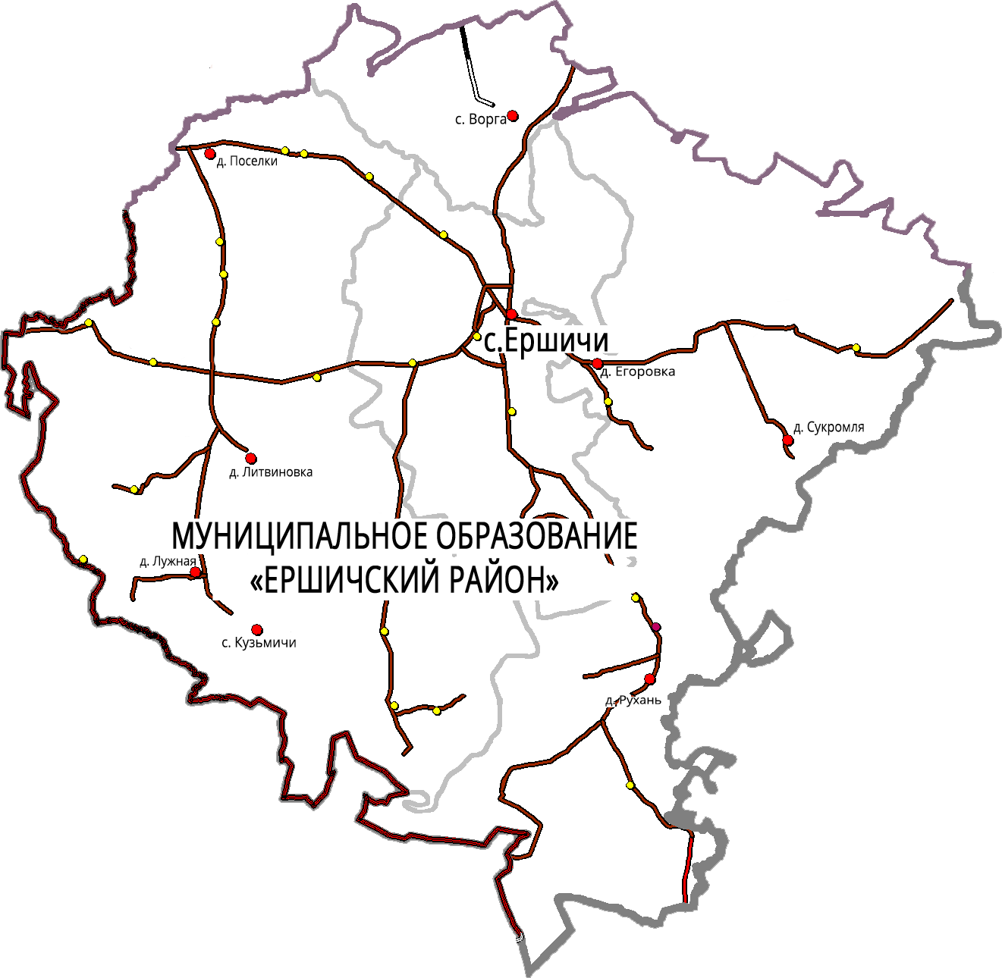



Ершичский
район
Смоленской
области
Транспорт
216,92 км
Общая протяженность дорог
4 автодороги регионального значения, в том числе:
66К-18 Рославль-Ершичи
66К-19 Ершичи-Шумячи-
Хиславичи
Автодороги в муниципальной собственности:
146,3 км грунтовые
69,1 км асфальтобетонные
Завершена реконструкция автомобильной дороги "Ершичи -Рухань -Карды-граница Республики Беларусь" -Корсики в Ершичском районе Смоленской области на участке км 0 + 000 -км 2 + 250
Министерство
19

Slide 20









Ершичский
район
Смоленской
области
Связь
1
организация, оказывающая услуги связи
Смоленский филиал ОАО «ЦентрТелеком» Ершичский узел
4
1
оператора сотой связи
почтовое отделение связи
«МТС»
«Билайн»
«Теле-2»
«Мегафон»
Активно работает сеть Интернет, спутниковое и кабельное
телерадиовещание
Министерство
20

Slide 21





Ершичский
район
Смоленской
области
Строительство
Социальная сфера
Общая площадь
жилищного фонда
Проведение работ по благоустройству сквера возле Почтового отделения: Смоленская область, Ершичский район, Ершичское сельское поселение, с. Ершичи, ул. Ленина, д. 41 в рамках муниципальной программы «Формирование современной городской среды на территории Ершичского сельского поселения Ершичского района Смоленской области».
В 2024 году планируется выполниение работ по объекту: «Обустройство детской игровой площадки в с. Ершичи Ершичского района Смоленской области»,
197,69 тыс. кв. м.
Количество введенного
в эксплуатацию жилья
770 кв. м.
Сфера образования
Выполнен капитальный ремонт учебного здания № 2 МБОУ "Ершичская средняя школа"
Сфера спорта
В 2024 году планируется выполнение работ по замене напольного покрытия, по усилению искусственного освещения и установке окон в помещении спортивного зала Спортивного комплекса по адресу: Смоленская область, Ершичский район, с. Ершичи, ул. Ленина, д. 90
Министерство
21

Slide 22


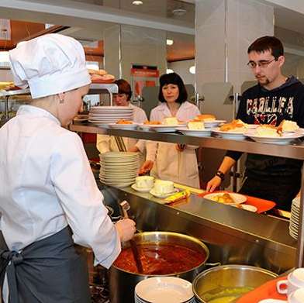




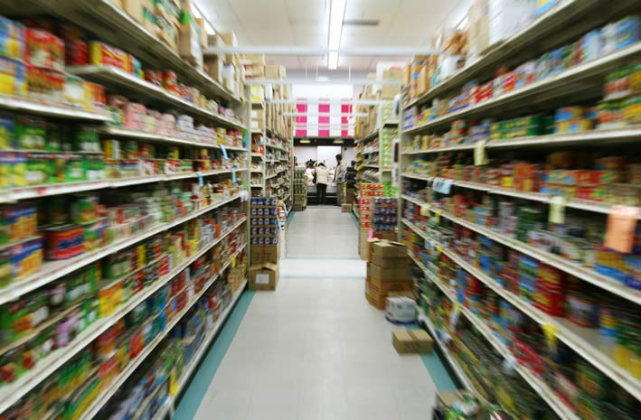
Ершичский
район
Смоленской
области
Потребительский рынок товаров и услуг
Количество объектов
розничной торговли
Общественное питание
12
78
Оборот розничной торговли
12
Бытовое обслуживание
219,8
млн. руб.
Обеспеченность населения торговыми площадями
на 1 тыс. чел.
644
кв.м.
Министерство
22

Slide 23
Ершичский
район
Смоленской
области
Финансовая деятельность
Структура доходов, млн. руб.
Финансовые организации, осуществляющие деятельность
Банки | Страховые компании
Ершичский дополнительный офис Смоленского отделения 8609/077 Среднерусского банка Сбербанк РФ | Страховой отдел в с. Ершичи филиала ООО «Росгостсрах» Смоленской области
Структура расходов, млн. руб.
Министерство
23

Slide 24
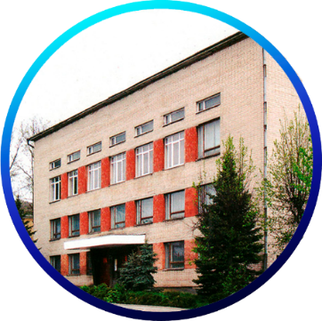



Ершичский
район
Смоленской
области
Образование
7
4
1
2
Муниципальные
образовательных
учреждений
Учреждения общего образования
Учреждения дошкольного образования
Учреждения дополнительного образования
Общее
образование
4 средних школы
Численность школьников
425 чел.
Дополнительное
образование
МОУ ДОД Ершичский детский дом творчества
Обучаются 328 чел.
Дошкольное
Образование
81 чел.
Детский сад «Солнышко» с. Ершичи
Дошкольная группа «Светлячок» с. Ворга
Министерство
24

Slide 25



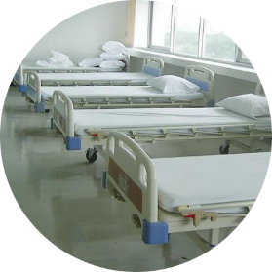


Ершичский
район
Смоленской
области
Здравоохранение
Сеть медицинских учреждений
ЦРБ | 1
ФАП | 12
Поликлиника | 1
Отделение скорой мед. помощи | 1
25
8
чел.
Количество
коек
Численность
врачей в
районе
8
чел.
Обеспеченность
медицинскими
работниками
(на 10 тыс. чел.)
Министерство
25
Notes:
10

Slide 26



Ершичский
район
Смоленской
области
Спорт
Численность населения, занимающаяся физкультурой и спортом
2034 человека
47 спортивных объекта
Крупный:
Ершичский спортивный комплекс
1 спортивная школа
ЗСДЮШОР «Юность России»
39 чел
В 2023 г. проведено
более 21 спортивно-массовых мероприятий
Министерство
26

Slide 27
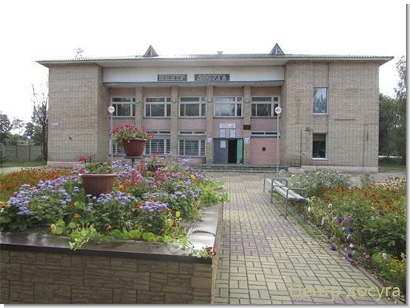

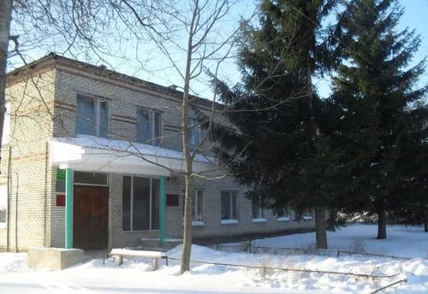

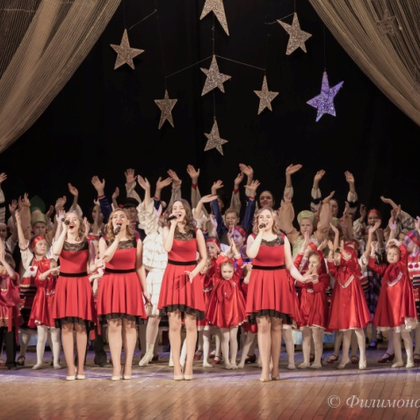

Ершичский
район
Смоленской
области
Культура
1
Центральная библиотека
Музеи
Центр Досуга
15
В 2022 г. проведено
1913 мероприятие в сфере культуры
Клубные
учреждения
В 72 клубных формированиях занимаются 418 человек
14
В библиотеках зарегистрировано 487 читателя, книговыдача
102034 экземпляров
Библиотеки
Министерство
27

Slide 28

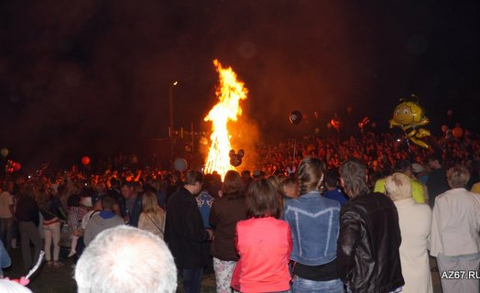

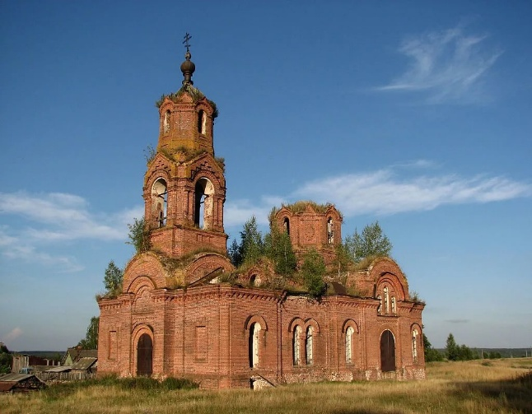

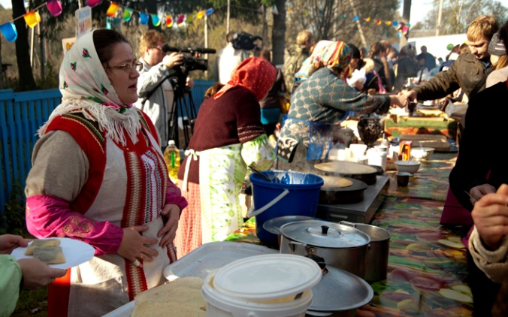



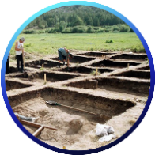




Ершичский
район
Смоленской
области
Туризм
Иван Купала
Храм рождества Пресвятой Богородицы с. Корсики
2
1
Церкви
и храмы
фото
Усадьбы
фото
2
Средства размещения
фото
Событийный туризм
4
6 июля – «Иван Купала»
Сергиевская Ярмарка
Первое воскресенье октября –Международная Сергиевская ярмарка в с. Кузьмичи
Объектов культурного наследия
Приоритетные направления:
5
Оздоровительный
Религиозный
Объектов археологического наследия
Рекреационный
Сельский и
экологический
28

Slide 29
Ершичский
район
Смоленской
области
SWOT-анализ
Сильные стороны S | большое количество свободных мощностей; возможность создания крупных логистических центров; выгодное географическое положение; относительная близость к московской агломерации и границе с Белоруссией; развитая транспортная инфраструктура; наличие магистральных нефте - и газопроводов; наличие комплекса культурно-исторических ценностей; экологически чистые территории; наличие сырья: леса, торфа, песчаногравийной смеси;
Слабые стороны W | слабость инновационной составляющей в промышленности; отсутствие бизнес-инкубаторов и технопарков; вытеснение продукции предприятий области продукцией иностранного производства; дефицит кадров из-за возникших демографических диспропорций;
Возможности O | расширение рынка продукции местных производителей; организация логистического центра; внедрение инновационных технологий; вовлечение в сельхозпроизводство неиспользуемых угодий; возможности локализации производства для белорусского бизнеса; развитие специализированных видов туризма: рыболовство, охота;
Угрозы T | демографическое старение населения; отток из района способной творческой молодежи.
29

Slide 30
Ершичский
район
Смоленской
области
Контакты
ГЛАВА МУНИЦИПАЛЬНОГО ОБРАЗОВАНИЯ –
ЕРШИЧСКИЙ РАЙОН СМОЛЕНСКОЙ ОБЛАСТИ:
Департамент инвестиционного развития Смоленской области:
Пядин
Максим Викторович
Телефон: (48155) 2-11-44
E-mail: ershadm@yandex.ru
Сайт: ershichadm.admin-smolensk.ru
Телефон: (4812) 20-55-20
Факс: (4812) 20-55-39
E-mail: dep@smolinvest.com
Сайт: dep-@invet.admin-smolensk.ru
ПРЕДСЕДАТЕЛЬ КОМИТЕТА ЭКОНОМИКИ И ИНВЕСТИЦИЙ АДМИНИСТРАЦИИ МУНИЦИПАЛЬНОГО ОБРАЗОВАНИЯ –
ЕРШИЧСКИЙ РАЙОН
СМОЛЕНСКОЙ ОБЛАСТИ:
ООО «Корпорация инвестиционного развития»:
Телефон: (4812) 77-00-22
E-mail: smolregion67@yandex.ru
Сайт: corp.smolinvest.com
Пахоменков
Михаил Михайлович
Телефон: (48155) 2-12-44
Факс: (48155) 2-11-44
E-mail: ershadm@yandex.ru
Министерство
30

